Slide 1
Исследование и разработка нейросети для военной стратегической игры на дорожной карте
Работу выполнил:
Колчин Илья ПСм-21
Руководитель:
доцент, к. т. н. Егошин Алексей Валерьевич

Slide 2
Актуальность
Не существует готовых и широко используемых нейросетей, которые управляют виртуальной армией на графе дорог
Машинное обучение в задачах на дорожных графах плохо изучена

Slide 3
Цель работы
Исследование и разработка нейронной сети, которая будет управлять различными видами войск на дорожном графе в игре «WarOnMap»

Slide 4
Что было сделано и запланировано
Спроектировать и создать:
ИИ-сервер
Генератор модельного графа
Скриптового бота
Нейросеть
Нейросеть реализована не полностью, но то что имеется на данный момент позволяет оценить возможности машинного обучения.

Slide 5
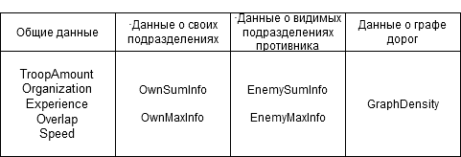
Представление состояния игры

Slide 6
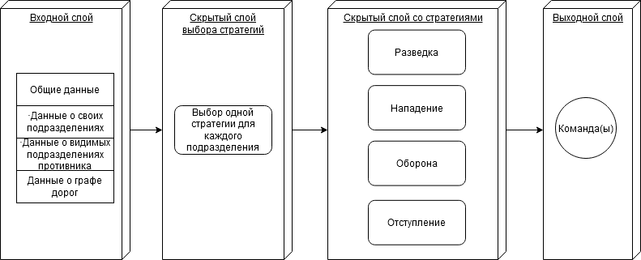
Нейросеть. Общая структура

Slide 7
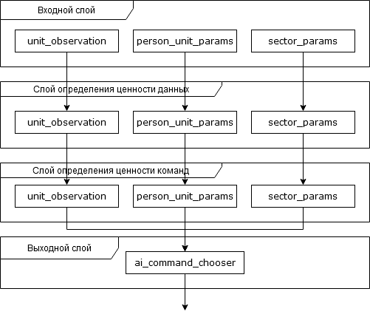

Slide 8
Результаты
При обучении слой-разведка научится стратегии обхода секторов с наибольшей плотностью дорог
Kun Shao, Yuanheng Zhu, Member, IEEE and Dongbin Zhao, Senior Member «StarCraft Micromanagement with Reinforcement Learning and Curriculum Transfer Learning» [Online]. Available: https://arxiv.org/pdf/1804.00810.pdf
Представление дорожного графа можно применить в других областях
Архитектура нейросети рассчитана на сражение одного вида подразделений против другого
Notes:
Не смотря на то, что слой-разведка не обучен, предполагается, что при обучении будет освоена стратегия обхода секторов с наибольшей плотностью дорог. Данное предположение основано на результатах исследования «StarCraft Micromanagement with Reinforcement Learning and Curriculum Transfer Learning»[11], так как там существует структура данных с обобщёнными данными о положении подразделений, которая похожа на матрицу плотности дорожного графа. Авторам исследования удалось получить 60% вероятность выигрыша против встроенного ИИ[11] после 2500 тренировок. Полученная ими нейросеть учитывает положение своих подразделений и подразделений противника, которое фиксируется в матрице сумм расстояний до центрального подразделения в секторе и матрице максимального расстояния до центрального подразделения.
Предложенное представление дорожного графа можно применить для других задач на графах дорог, так как оно является достаточно обобщённым. Но в других задачах, вероятно, потребуется изменить количество секторов по диагонали и горизонтали, для большей или меньшей детализации.
Предложенная архитектура нейросети рассчитана на сражение одного вида подразделений против другого, что означает, что подразделение одного вида будет хорошо сражаться только против определённого вида, и плохо против остальных видов. Эта проблема не решалась, так это выходит за рамки текущего исследования.

